Slide 1



الفصل ٩ - ١ وحدات الطول المترية
أ/ فاطمة جبران

Slide 2

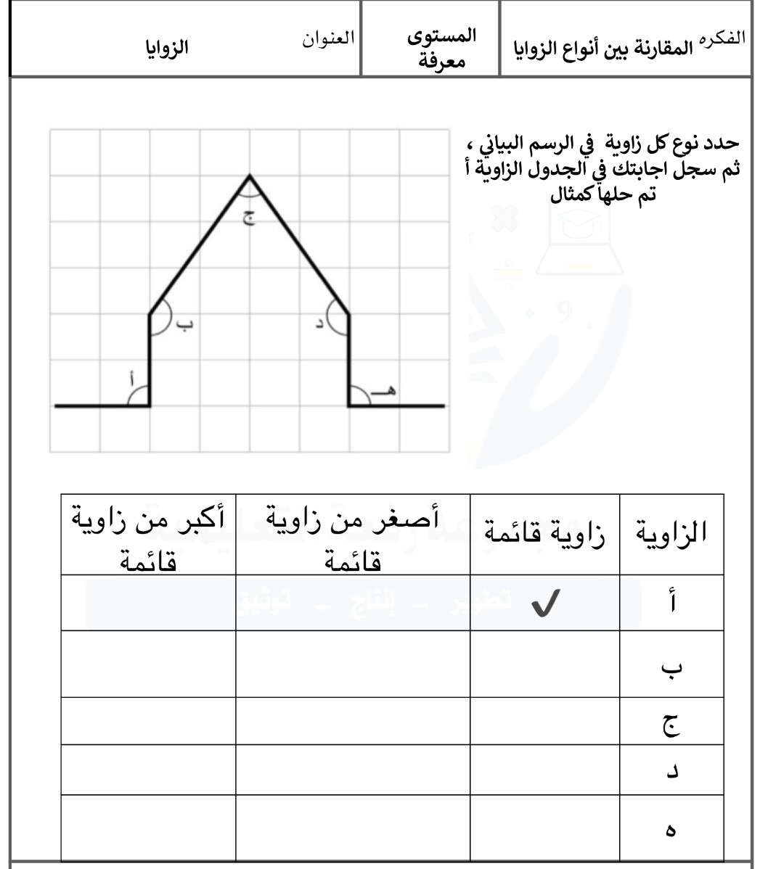

أ/ فاطمة جبران

Slide 3








أ/ فاطمة جبران

Slide 4


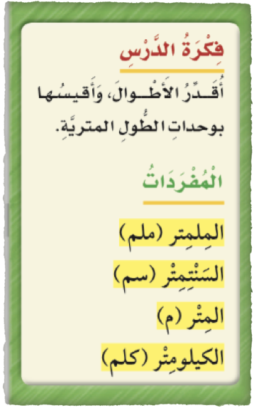

أ/ فاطمة جبران

Slide 5


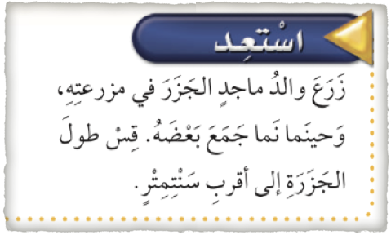
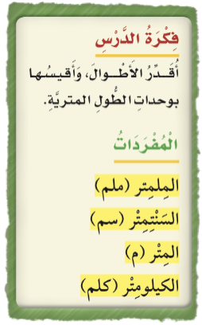
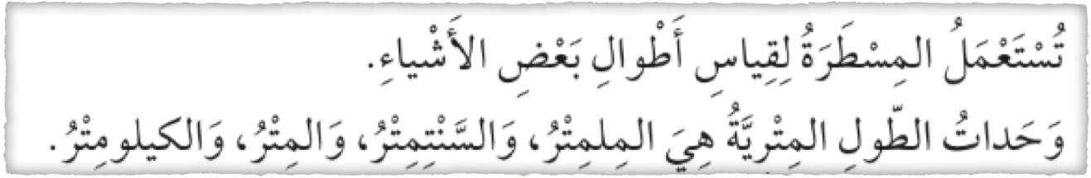
صفحة الكتاب ١٥
أ/ فاطمة جبران

Slide 6
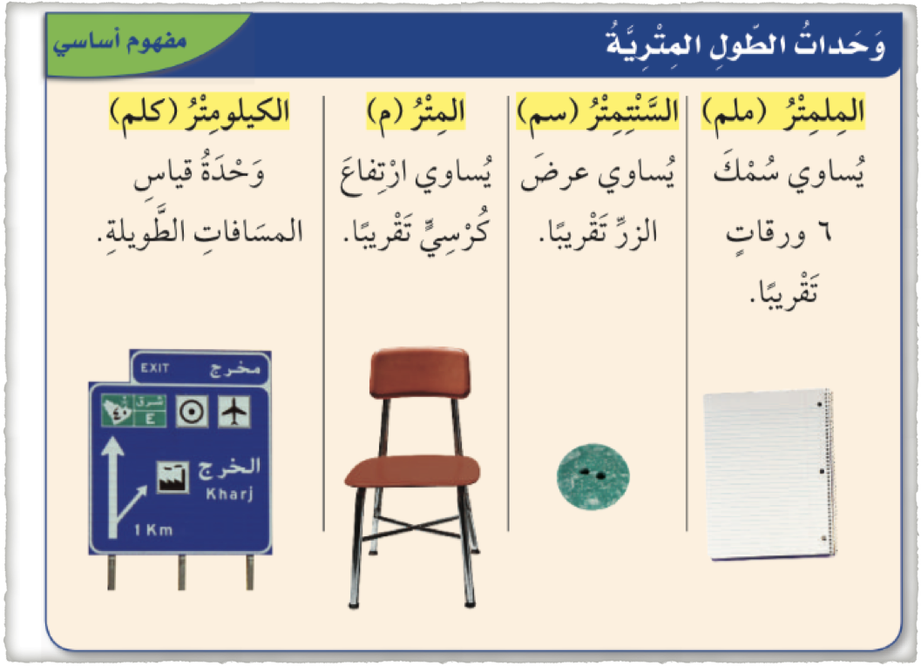
صفحة الكتاب ١٥
أ/ فاطمة جبران

Slide 7
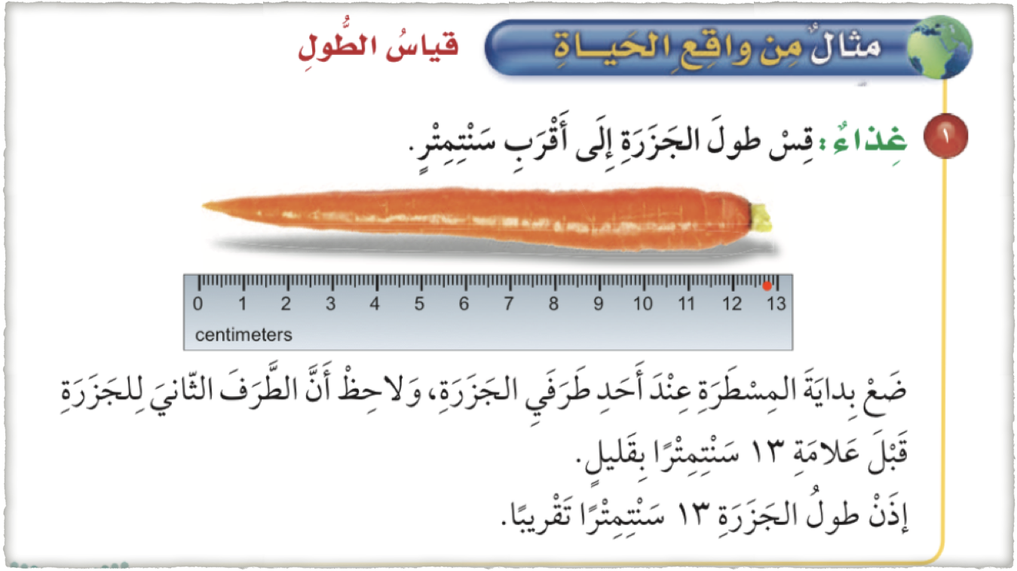
صفحة الكتاب ١٥
أ/ فاطمة جبران

Slide 8
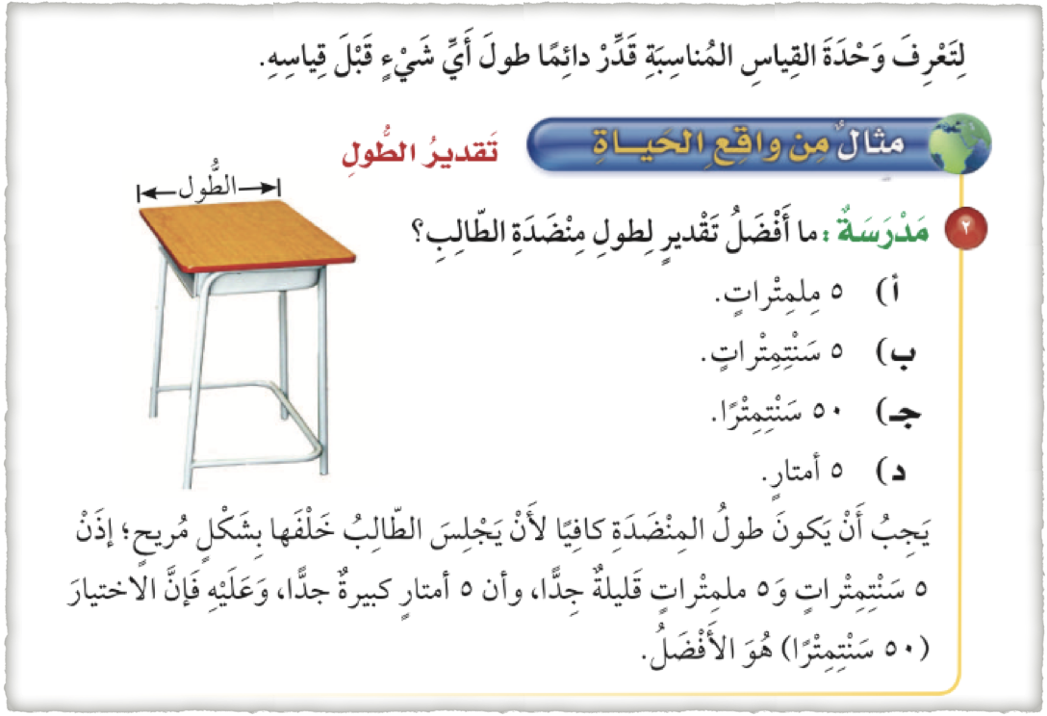
صفحة الكتاب ١٦
أ/ فاطمة جبران

Slide 9
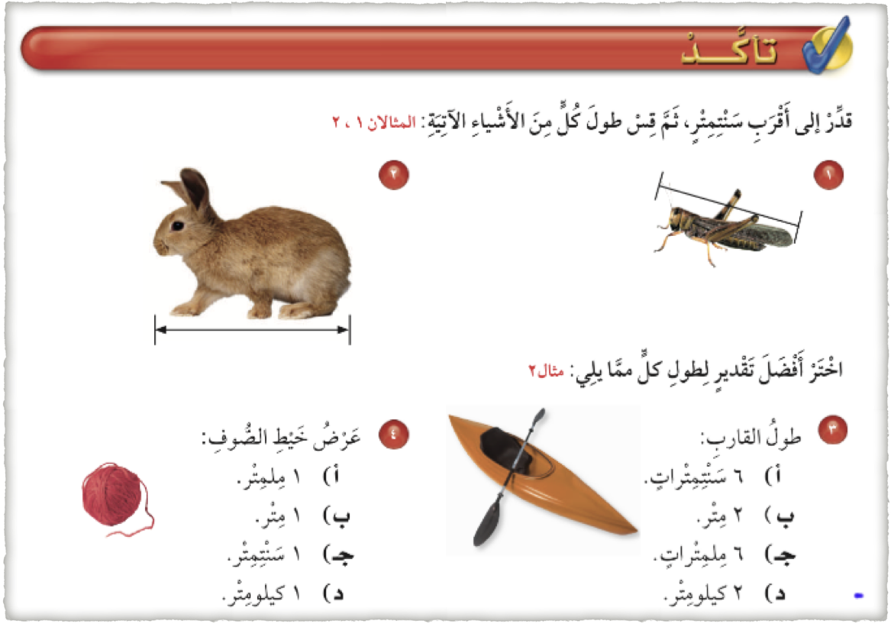

صفحة الكتاب ١٦
🌟
🌟
🌟
أ/ فاطمة جبران

Slide 10


صفحة الكتاب ١٦
٥سم
٣سم
🌟
🌟
🌟
أ/ فاطمة جبران

Slide 11



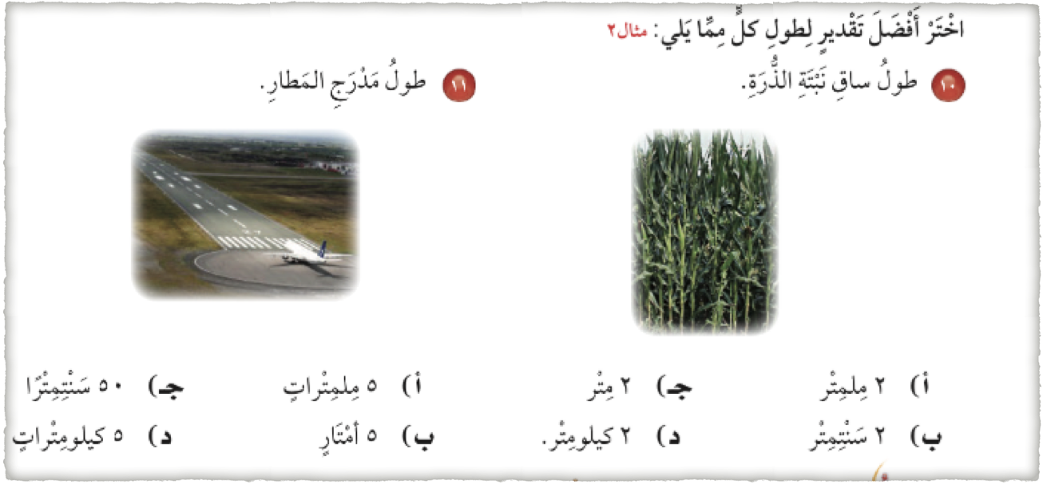

صفحة الكتاب ١٧
🌟
🌟
🌟
أ/ فاطمة جبران

Slide 12


صفحة الكتاب ١٧
🌟
🌟
🌟
أ/ فاطمة جبران

Slide 13






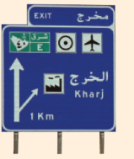
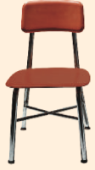

.
خريطة مفاهيم
وحدات الطول المترية
المليمتر
(ملم)
الكيلو متر
(كلم)
سمك ٦ ورقات
المسافة
من الخرج إلى الرياض
المتر
(م)
السنتيمتر
(سم)
ارتفاع كرسي تقريبًا
عرض الزر تقريبا
أ/ فاطمة جبران

Slide 14


ماذاتعلمت ؟
؟
أ/ فاطمة جبران

Slide 15








ممتع 🤩
قيم نفسك بالنسبة لفهمك للدرس
ممتع 🤩
سهل 😍
صعب 😒
صعب 😒
سهل 😍
أ/ فاطمة جبران

Slide 16

أ/ فاطمة جبران

Slide 17
الواجب المنزلي
؟
أ/ فاطمة جبران

